Slide 1
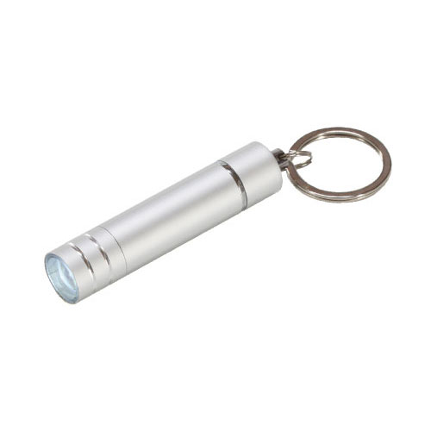
【提案書】
ストレッチキーライト
特徴
先を伸ばすとミニランタンとしても利用できる、見た目もすっきりとシンプルでオシャレなキーホルダー型懐中電灯です。ノベルティグッズや特典用などとしてもおすすめ。是非ご活用ください。
納期
納期スペース
仕様
素 材 ： アルミ
サイズ ： φ16×77mm
包 装 ： 化粧箱
備 考 ： ボタン電池LR41×4(モニター用内臓)
お見積
お見積りスペース

